Slide 1
Meine Wohnunung

Slide 2
wohnen – жити, проживати wohnen + ung= die Wohnung – квартира wohnen + das Zimmer = das Wohnzimmer - вітальня
2
Sprichwörter
Ost und West , daheim das Best.–Усюди добре, а вдома найкраще.
Jeder Vogel lobt sein Nest. – Кожен кулик своє болото хвалить.
Mein Nest ist das Best.–Своя хатка - рідна матка.
Eigenes Nest hält, wie eine Mauer fest.– Свій дім - фортеця

Slide 3
3
Вивчіть напам'ять слова!
1 | die Wohnung | квартира
2 | das Arbeitszimmer | кабінет
3 | das Badezimmer | ванна
4 | das Esszimmer | їдальня
5 | das Kinderzimmer | дитяча кімната
6 | das Schlafzimmer | спальня
7 | das Wohnzimmer | вітальня
8 | der Flur | коридор
9 | der Balkon | балкон
10 | die Küche | кухня
11 | das WC (-s)/die Toilette (-n) | туалет

Slide 4
Wörter bilden
4
Das ist ein Wohnzimmer.
wohnen + das Zimmer
das Schlafzimmer =
Das Kinderzimmer =
______________ + ______ _____________
01
02
_die Kinder + das Zimmer______ _____________
das Badezimmer =
Das Esszimmer =
______________ + ______ _____________
03
04
______________ + ______ _____________
das Arbeitszimmer =
=
______________ + ______ _____________
______________ + ______ _____________
05
06

Slide 5
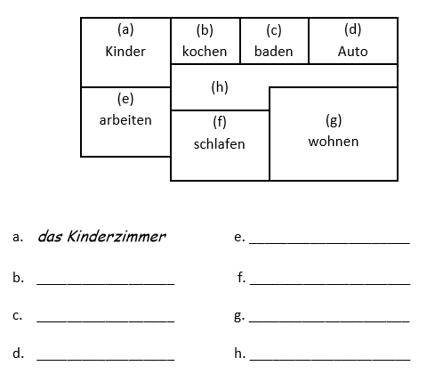
Wie heissen die Räume?
5

Slide 6
Übung „Wurzelsalat“
6
dienungwoh– ___________________________________
dieimmerdreizwohnung– __________________________
daszimwohnmer– ________________________________
das merschlafzim– ________________________________
das zimeßmer– ___________________________________
das erzimkindmer– ________________________________
der erschrankbüch– ________________________________
der schrankkühl– __________________________________
derchtischcou– ___________________________________
die heitralzenzung– ________________________________

Slide 7
Übung „der Wurm“. Teilen Sie das Wort.
7
Dasbaddieküchedietoilettederkleiderschrankdersesselderschrankderteppichdiemöbeldasbettdercomputerdiemikrowellediecouchdieblumentöpfederstuhldiebadewannederschreibtisch

Slide 8
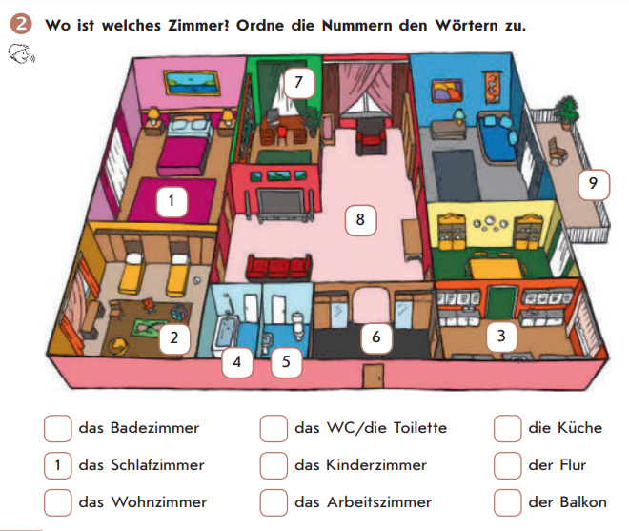
8

Slide 9
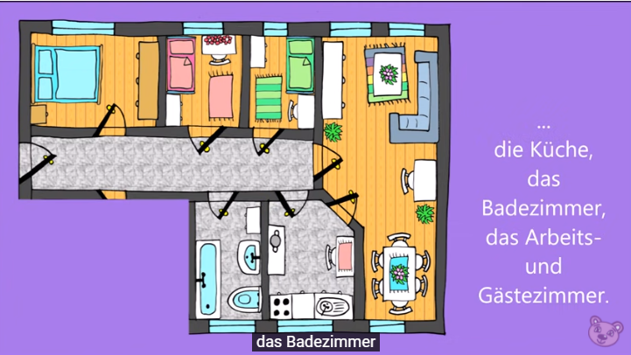
Hӧren wir!
9
https://www.youtube.com/watch?v=nl7qa4ewjNQ

Slide 10
Was kann man in diesen Zimmern machen?
10
man kann – можна
Man kann in der Bibliothek ein Buch lesen.
В бібліотеці можна читати книжку.
Im Badezimmer kann man ..
Im Kinderzimmer kann man...
Im Schlafzimmer kann man ...
Im Wohnzimmer kann man...
Im Arbeitszimmer kann man ...
In der Küche ...
Auf dem Flur ...
Auf dem Balkon...
duschen, kochen, baden, sich waschen, fernsehen, die Zähne putzen, waschen, Zeitungen oder Zeitschriften lesen, auf die Straße sehen, backen, arbeiten, schreiben, spielen,

Slide 11
Was kann man in diesen Zimmern machen?
11
man kann – можна
Man kann in der Bibliothek ein Buch lesen.
В бібліотеці можна читати книжку.
Im Badezimmer kann man ..
Im Kinderzimmer kann man...
Im Schlafzimmer kann man ...
Im Wohnzimmer kann man...
Im Arbeitszimmer kann man ...
In der Küche ...
Auf dem Flur ...
Auf dem Balkon...
am Computer arbeiten, Hausaufgaben machen, braten, sich sonnen, den Mantel oder die Jacke in den Kleiderschrank hängen, das Geschirr abwaschen, schlafen

Slide 12
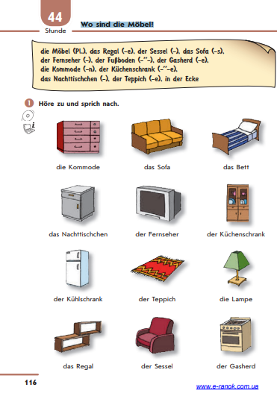
Wo sind die Möbel?
12

Slide 13
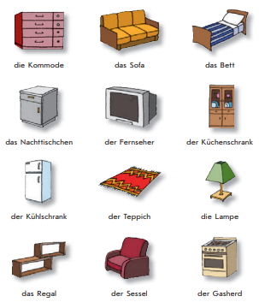
Вивчіть напам'ять слова!
1 | die Mӧbel (Pl.), | меблі
2 | das Regal (-e), | полиця
3 | der Sessel (-), | крісло (м’яке)
4 | das Sofa (-s), | софа (диван)
5 | der Fernseher (-), | телевізор
6 | der Fuβboden (-’’-), | підлога
7 | der Gasherd (-e), | газова плита
8 | der Elektroherd (-e), | електрична плита
9 | die Kommode (-n), | комод
10 | der Schrank | шафа
11 | der Küchenschrank (-’’-e), | кухонна шафа
12 | der Kleiderschrank | шафа для одягу
13 | das Nachttischchen (-), | столик
14 | der Teppich (-e), | килим
15 | in der Ecke | у куті
16 | die Lampe | лампа
17 | die Sehlampe | торшер
18 | die Tischlampe | настільна лампа
13

Slide 14
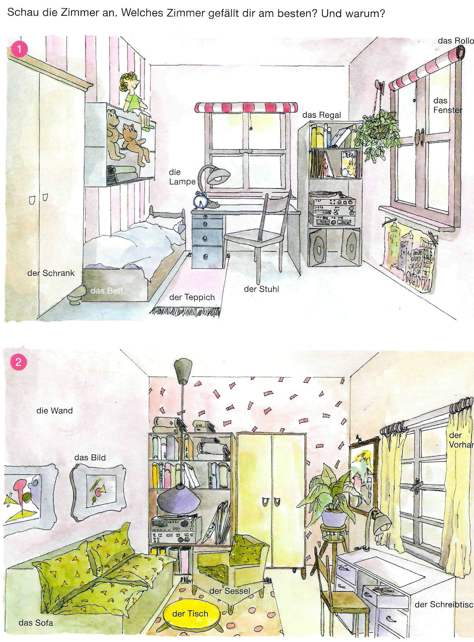
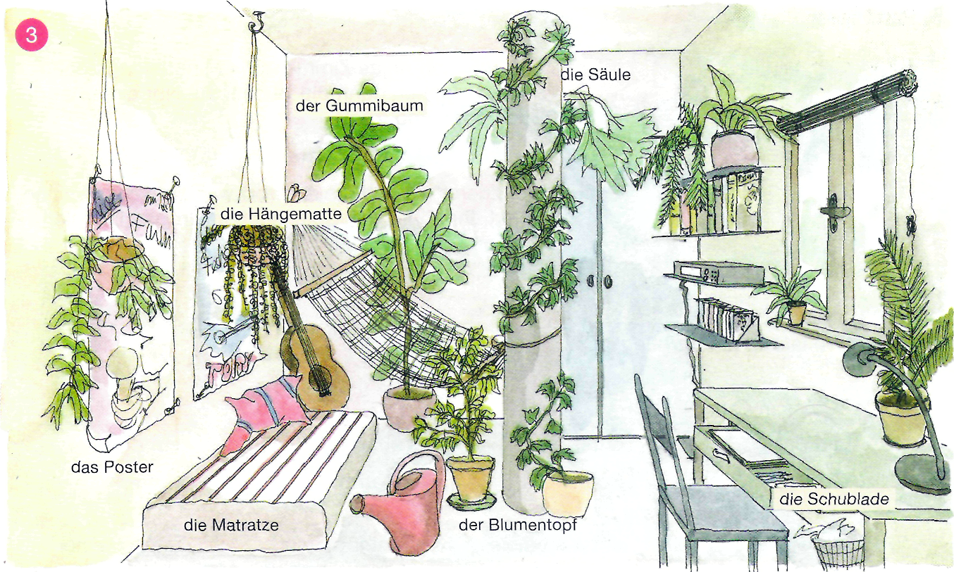
14

Slide 15
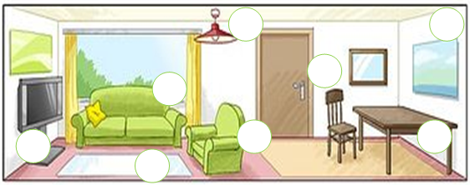
DAS WOHNZIMMER
15
1. der Stuhl
2. der Sessel
3. der Luster
4. die Couch
5. der Teppich
6. der Tisch
7. das Bild
8 der Fernseher
E
G
F
C
D
H
A
B

Slide 16
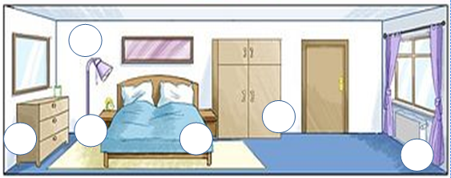
DAS SCHLAFZIMMER
16
1. der Schrank
2. die Kommode
3. das Bett
4. die Stehlampe
5. der Nachttisch
6. die Heizung опалення
B
E
C
A
D
F

Slide 17
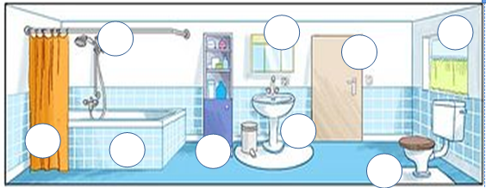
DAS BADEZIMMER
17
E
H
C
G
F
A
B
D
I
1. die Dusche 2. die Wanne 3. das Waschbecken – умивальник 4. das Klo – унітаз 5. der Spiegel – дзеркало 6. das Fenster – вікно 7. die Tür 8. der Schrank 9. der Vorhang - штора

Slide 18
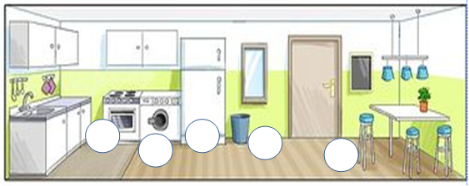
DIE KÜCHE
18
1. der Hocker - табуретка
2. der Herd - плита
3. der Abfalleimer - смітник
4. die Waschmaschine
5. der Kühlschrank
A
C
D
B
E

Slide 19
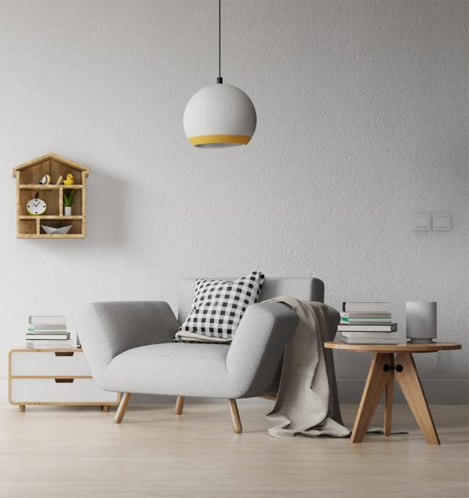
Welche Mӧbel kӧnnen in diesen Zimmern stehen?
19
steht/ stehen
Im Badezimmer steht/ stehen ..
Im Kinderzimmer steht/ stehen ...
Im Schlafzimmer steht/ stehen ...
Im Wohnzimmer steht/ stehen ...
Im Arbeitszimmer steht/ stehen ...
In der Küche ...
Auf dem Flur ...
Auf dem Balkon...

Slide 20
Groß und klein. Ergänzen Sie das Gegenteil.
20
leer • neu • unmodern • dunkel • teuer • laut • kalt • klein
Пустий - новий - не сучасний – темний- дорогий- гучний- холодний - малий
Wie ist dein Zimmer? – Mein Zimmer ist neu. Es ist gross, modern, warm, hell.
Wie ist das Wohnzimmer?- Das Wohnzimmer ist gross, hell, modern.
Wie ist das Schlafzimmer?

Slide 21
21
◊ Guten Tag Herr und Frau Schiller. Vielen Dank für die Einladung. Ihre Wohnung ist wirklich schön und gross.
• Ja, unsere Wohnung hat zwei Schlafzimmer, ein Wohnzimmer, ein Bad, eine Küche und einen Balkon.
◊ Ist das Ihr Zimmer?
• Nein, das ist das Zimmer von Thomas. Er ist unser Sohn.
◊ Das ist aber schön.
• Ja, aber es ist chaotisch. Und hier links/rechts ist unser Schlafzimmer.
◊ Das ist wirklich bequem.
• Danke, und hier rechts sind das Bad und die Küche. Die sind klein aber hell/ dunkel.
◊ Und Ihr Wohnzimmer ist wirklich schön.

Slide 22
LESEN
22
Ich heiße Hanna. Ich wohne in Tübingen in der Eugenstraße 18. Das ist eine Wohnung in einem Haus. Die Wohnung hat vier Schlafzimmer, ein Wohnzimmer, eine Küche und zwei Bäder. Ich habe zwei Lieblingszimmer.
Ein Lieblingszimmer ist die Küche, weil ich dort kreativ arbeiten kann. Das andere Lieblingszimmer ist mein Schlafzimmer.
Mein Schlafzimmer ist auch mein Arbeitszimmer und ich kann dort alle meine persönlichen Dinge um mich herum haben und es ist sehr gemütlich.

Slide 23
LESEN
23
Ich bin Achim. Ich wohne zur Zeit mit meiner Familie in Dresden, in der Stangestraße 7. Das Haus ist ziemlich groß. Wir haben ein Wohnzimmer, eine Küche mit Essbereich, eine Diele, eine Toilette und eine Terrasse im Erdgeschoss.
Im Keller gibt es eine Waschküche. Im ersten Stock haben wir vier Zimmer: zwei Schlafzimmer, ein Arbeitszimmer und ein Bad.
Mein Lieblingszimmer ist das Wohnzimmer, weil es sonnig ist.

Slide 24
Interview: Wo wohnen Sie?
24
______ wohnen Sie?
______ist Ihr Lieblingszimmer?
______ist das Ihr Lieblingszimmer?
______wohnt mit Ihnen zusammen?
_______ groß ist die Wohnung?
________ besuchen Sie mich in der neuen Wohnung?

Slide 25
Interview: Wo wohnen Sie?
25
Sprechen Sie mit einer anderen Person und stellen Sie Fragen über die Wohnung oder das Haus:
Wo wohnst du? Wohnst du in einem Haus oder in einer Wohnung? Wie ist die Adresse? Wie viele Zimmer hast du? Was für Zimmer hast du? Was ist dein Lieblingszimmer? Warum?

Slide 26
Addresses in German
26

Slide 27
27
Look at the text you read at the beginning of this lesson. You’ll notice the address takes this form: Eugenstraße 18. In other words, the house number follows the street name. Street names are typically, but not always, written as one word, with the word “Straße” or “Gasse” coming after the official name of the street. Straße is the word for street in Germany, while Gasse is much more common in Austria. Here are some examples:
Hanna wohnt in der Eugenstraße 18. Isolde wohnt in der Blücherstraße 16. Beate wohnt in der Paracelsusgasse 3.
How do you write a complete address? Well, the Postleitzahl, or zip code, comes before the name of the city. So that means that a full address will look like this:
Hanna Schneider Eugenstraße 18 72070 Tübingen Deutschland
OR
Beate Lichtinger Paracelsusgasse 3 1030 Wien Österreich

Slide 28
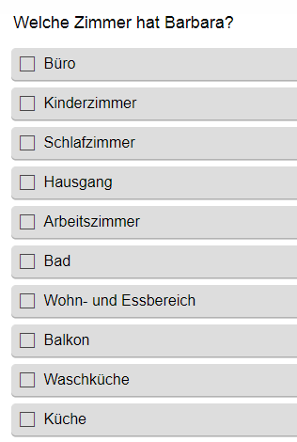
Eine Email lesen
28
Lesen Sie die Email und beantworten Sie dann die Fragen dazu!
Hallo Barbara! Wie geht es dir an deinem neuen Wohnort? Wohnst du jetzt in einer Wohnung oder in einem Haus? Wie viele Zimmer hast du? Kannst du mir deine Adresse schicken? Ich will dir ein kleines Paket für dein neues Zuhause schicken.
Anneliese

Slide 29
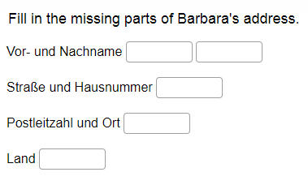
29
Hallo Anneliese! Es geht mir relativ gut hier in Felm in Schleswig Holstein. Ich bin also weit im Norden. Ich habe hier ein Haus mit drei Schlafzimmern, einem Bad, einer Küche, und einem kombinierten Wohn- und Essbereich. Das Wohnzimmer/ Esszimmer ist mein Lieblingszimmer. Es ist ein großes Zimmer im Erdgeschoss. Weil es es auf der südlichen Seite des Hauses liegt, ist es hell und sonnig. Man kann von hier auch in den Garten kommen. Im ersten Stock gibt es auch einen Balkon. Meine Adresse ist Mühlenring 3 in Felm. Die Postleitzahl ist 24244. Die Telefonnummer für mein Handy hast du?
Barbara
Barbara Mai
Fotografin für Familien, Feste und Feiern
Tel.: 04346/ 56 32 48 7

Slide 30
SCHREIBEN
Schreiben Sie einem / einer Freund*in von Ihrer Wohnsituation. Use the questions in Strukturen (above) as a guide to include as much information as you can.

Slide 31
Mein Zimmer
Mein Zimmer ist 16 qm groß. Ich habe ein eigenes Zimmer. Es ist sehr hell, vor allem im Sommer, und sehr geräumig.
In meinem Zimmer steht das Bett an der rechten Wand. Auf dem Bett sind fünf Kissen und eine blaue Decke. Der Tisch steht zwischen dem Bett und dem Bücherregal. Auf (на)dem Bett ist die blaue Bettdecke. Unter (під) dem Bett ist ein roter Teppich. Der Teppich ist modern und sehr bequem. Gegenüber (навпроти) der Tür ist ein großes Fenster (вікно) mit weißen Gardinen. Vom Fenster aus kann ich den Garten sehen. Unter (під) dem Fenster stehen ein Schreibtisch und zwei Hocker (табурет) aus Holz (дерево). Auf (на) dem Schreibtisch stehen eine grüne Lampe und ein grauer Computer. Neben (біля) der Tür links (ліворуч) steht ein Ofen (піч). Dazwischen steht der Fernseher (телевізор). Neben (біля) dem Ofen ist eine Tür (двері) , links davon steht ein Schrank (шафа) und davor befindet sich ein bequemer Sessel (м.крісло). In der Mitte an der Decke(стеля) hängt eine Lampe.
In meinem Zimmer höre ich Musik, lerne, lese Bücher und mache Hausaufgaben. Ich fühle mich wohl in meinem Zimmer und mag es. Mein Zimmer ist ordentlich. Ich räume das Zimmer jeden Tag auf.

